Slide 1




CHÀO MỪNG CÁC EM ĐẾN VỚI BUỔI HỌC NGÀY HÔM NAY!

Slide 2


KHỞI ĐỘNG
Em có biết cách hiển thị số tiền theo đồng tiền của Việt Nam trong Excel hay không?

Slide 3


BÀI 5:
ĐỊNH DẠNG SỐ TIỀN
VÀ NGÀY THÁNG

Slide 4




NỘI DUNG BÀI HỌC
định dạng hiển thị số tiền
Định dạng hiển thị ngày tháng
Thực hành định dạng hiển thị ngày tháng
Notes:
Thực

Slide 5
1. Định dạng hiển thị số tiền
a. Hiển thị số tiền bảng đồng đô la
Ở bài học trước, em đã học các bước định dạng hiển thị số tiền mặc định trong phần mềm bảng tính. Em hãy nêu lại các cách định dạng hiển thị số tiền bằng đồng đô la.
Cách 1:
Chọn ô tính cần định dạng dữ liệu.
Chọn nhóm lệnh Number trong cửa sổ Home.
Trong hộp thoại của lệnh Number chọn Currency.

Slide 6
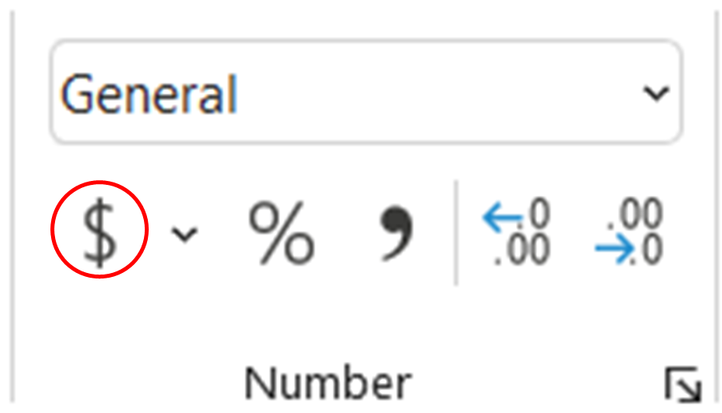
Ở bài học trước, em đã học các bước định dạng hiển thị số tiền mặc định trong phần mềm bảng tính. Em hãy nêu lại các cách định dạng hiển thị số tiền bằng đồng đô la.
Cách 2:
Nháy lệnh “$” để thao tác nhanh và áp dụng hiển thị số tiền bằng đồng đô la.

Slide 7
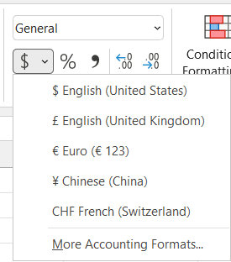
b. Áp dụng kí hiệu tiền tệ của một số nước khác
Đọc mục 1b, c – SGK tr.47 và trả lời câu hỏi: Em hãy nêu các bước để áp dụng kí hiệu tiền tệ của một số nước khác và áp dụng kí hiệu tiền Việt Nam.
Để chọn kí hiệu tiền tệ của các nước khác:
1
Chọn lệnh $
Trỏ xuống để tìm
kí hiệu phù hợp
2

Slide 8

Các kí hiệu tiền tệ của một số nước:
Loại tiền tệ | Kí hiệu
Đồng Bảng Anh | £
Đồng Euro | €
Đồng nhân dân tệ | ¥
Đồng Yên | ¥
Lưu ý:
Kí hiệu ¥ đều là kí hiệu của đồng Yên của Nhật Bản và đồng Nhân dân tệ của Trung Quốc.
➔ Phải để ý cả tên nước đi kèm sau kí hiệu.

Slide 9
c. Áp dụng kí hiệu tiền Việt Nam
Để chọn kí hiệu tiền tệ của Việt Nam ta làm như sau:
Bước 1: Chọn nút lệnh $
Chọn biểu tượng 
Chọn
More Accounting Formats

Slide 10
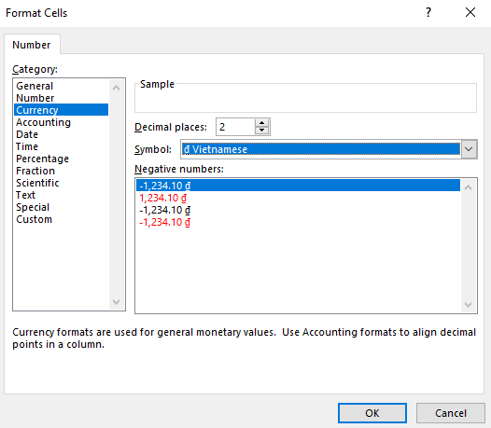
c. Áp dụng kí hiệu tiền Việt Nam
Để chọn kí hiệu tiền tệ của Việt Nam ta làm như sau:
Bước 2: ở hộp thoại Format Cells
Chọn Currency
1
2
Tìm kiếm kí hiệu tiền tệ ở thanh Symbol
3

Slide 11
Hoạt động 1
Mở trang tính có một cột số bất kì hoặc nhập một cột số liệu tùy ý. Chọn khối ô số liệu trong cột này. Cho biết kết quả khám phá cách định dạng hiển thị số tiền với các thao tác sau:
1) Nháy nút lệnh "$".
2) Mở danh sách các kí hiệu tiền tệ những nước phát triển trên thế giới như: £, €, ¥,… và lần lượt áp dụng định dạng số tiền của một số nước, khu vực khác như Anh, EU, Nhật Bản,...
3) Áp dụng định dạng số tiền theo đồng tiền Việt Nam.

Slide 12
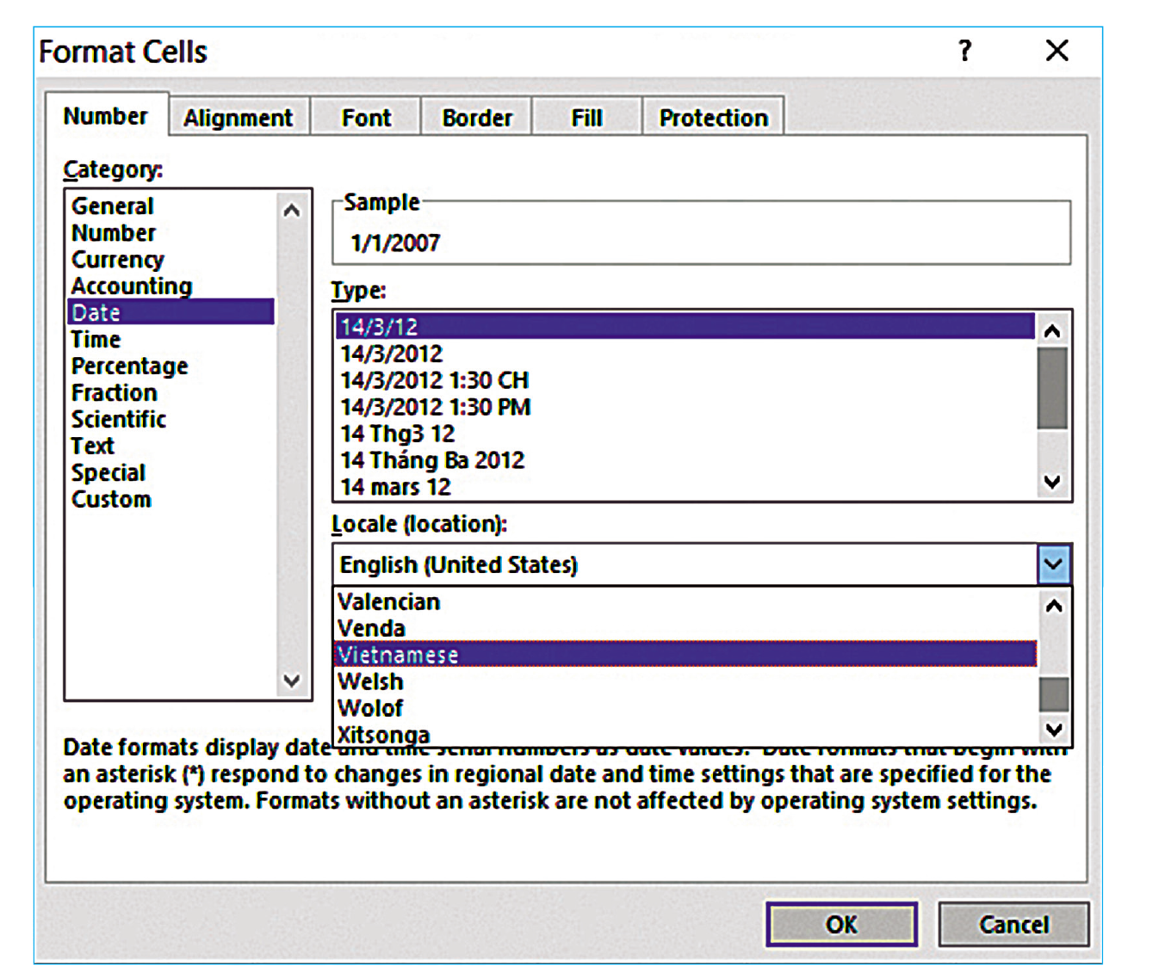

2. Định dạng hiển thị ngày tháng
Đọc thông tin mục 2 – SGK tr.22, quan sát Hình 2 và trả lời câu hỏi: Em hãy nêu các bước định dạng hiển thị ngày tháng theo kiểu Anh – Mỹ và kiểu Việt Nam.
Hình 2. Định dạng ngày tháng năm kiểu Việt Nam

Slide 13
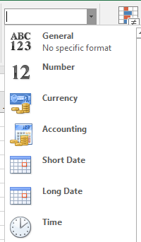
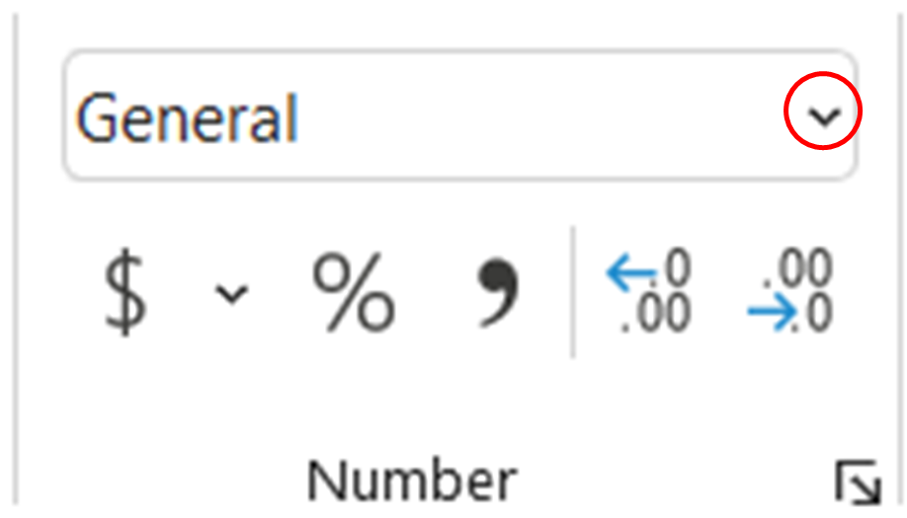
a. Short Date và Long Date
Bước 2
Chọn 1 trong 2
Bước 1:
Nháy chuột vào dấu trỏ xuống  cạnh phải lệnh General.
Short Date và Long Date là định dạng ngày tháng kiểu Anh – Mỹ

Slide 14
Hoạt động 2
Gõ nhập vào cột có một số ô dữ liệu phù hợp với kiểu ngày tháng; chú ý có một số ngày lớn hơn 12; chọn khối ô vừa nhập. Cho biết kết quả các định dạng hiển thị ngày tháng với các thao tác sau:
1) Mở danh sách thả xuống của lệnh General; áp dụng định dạng Short Date cho cột này.
2) Áp dụng định dạng Long Date cho cột này.

Slide 15
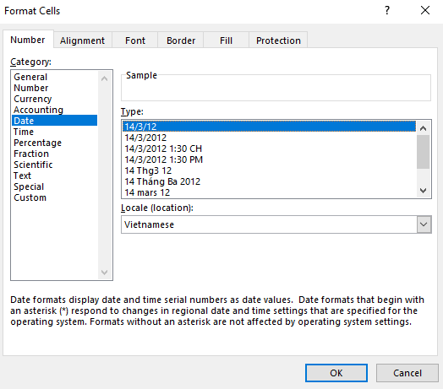
b. Ngày tháng kiểu Việt Nam
Cách chọn ngày tháng kiểu Việt Nam:
Kéo xuống tìm vị trí
của Việt Nam
Chọn Date
Chọn định dạng phù hợp

Slide 16
Mở rộng
Để chọn ngày tháng của các nước khác ta làm tương tự như với của Việt Nam:
Bước 1:
Mở hộp thoại Format Cells.
Bước 2:
Nháy chuột chọn Date trong danh sách Category.
Bước 3:
Chọn vị trí và chọn hình thức ngày tháng phù hợp.

Slide 17
3. Thực hành định dạng hiển thị ngày tháng
Nhiệm vụ:
1) Thêm cột Ngày sinh và nhập số liệu cho Bảng chỉ số BMI của một nhóm.
2) Chọn áp dụng định dạng ngày tháng kiểu Việt Nam.

Slide 18
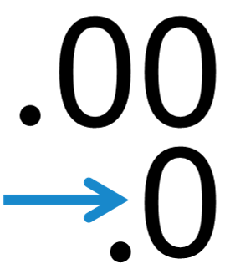

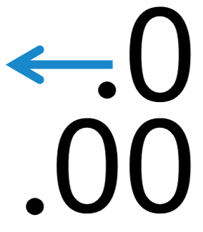

LUYỆN TẬP
Câu 1. Để định dạng hiển thị số tiền bằng đồng đô la, ta sẽ thao tác với nút lệnh nào?
A.
B.
C.
D.

Slide 19

Câu 2. Để áp dụng kí hiệu đồng Bảng Anh, ta sẽ thao tác
như thế nào?
A. Nháy nút lệnh “$”
B. Nháy chuột vào dấu trỏ xuống  cạnh phải lệnh “ ” → chọn kí hiệu £ English (United Kingdom).
C. Nháy chuột vào dấu trỏ xuống  cạnh phải lệnh General
→ chọn Currency.
D. Cả A, B, C đều đúng.

Slide 20
Câu 3. Định dạng ngày tháng mặc định ở trong phần mềm bảng tính Excel là gì?
A. mm/dd/yyyy
B. dd/mm/yyyy
C. yyyy/mm/dd
D. mm/dd/yy

Slide 21
Câu 4. Em hãy sắp xếp các bước sau để định dạng hiển thị
ngày tháng kiểu Việt Nam.
2
A. Chọn thẻ Date trong danh sách Category.
4
B. Chọn một mẫu hiển thị trong hộp Type.
3
C. Nháy chuột vào dấu trỏ xuống ở hộp Locale (location) và chọn Vietnamese.
1
D. Mở hộp thoại Format Cells.

Slide 22
Câu 5. Em hãy sắp xếp các bước sau để định dạng hiển thị kí hiệu tiền Việt Nam.
1
A. Mở hộp thoại Format Cells.
3
B. Nháy chuột vào dấu trỏ xuống ở hộp Symbol để hiển thị danh sách kí hiệu tiền tệ.
2
C. Chọn thẻ Currency trong danh sách Category.
4
D. Nháy chuột chọn đồng tiền Việt Nam (VND).

Slide 23
VẬN DỤNG
Thảo luận nhóm
Thiết kế một bảng Excel để theo dõi chi tiêu của em (hoặc của tổ, của lớp, của gia đình) và dự kiến định dạng hiển thị dữ liệu cho các cột.
Gợi ý:
Mỗi khoản thu hoặc chi ghi tên một dòng, các thông tin cần có gồm: ngày tháng; thu (số tiền); chi (số tiền); lí do thu (chi); hiện còn (số tiền),...
Tạo bảng trong trang "MySheet" và nhập dữ liệu.

Slide 24


HƯỚNG DẪN VỀ NHÀ
Ôn lại kiến thức đã học.
Hoàn thành bài tập phần Câu hỏi tự kiểm tra
Đọc và tìm hiểu trước Bài 6: Thực hành lập sổ theo dõi thu chi cá nhân

Slide 25
CẢM ƠN CÁC EM ĐÃ CHÚ Ý LẮNG NGHE BÀI GIẢNG!

